Slide 1
슬라이드 쇼로 봐야 할 경우 슬라이드 쇼로 봐야 한다는 설명을 표기해야 한다.
발표에서 “가주구, 인제” 라는 단어를 빼는 것이 좋을 것 같다.
뒤쪽으로 갈수록 문서에 중요한 내용에 대한 강조가 없어진다.
효과적인 스토리텔링
발표자 : 이해솔
제작 시간 : 6시간

Slide 2
CONTENTS
01
02
03
04
유사 장르 분석
고려사항
스토리텔링
최종 정리

Slide 3
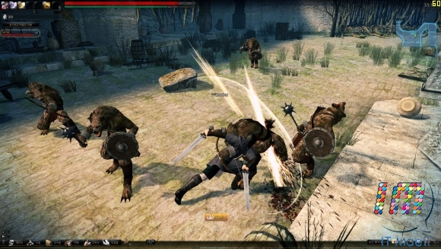
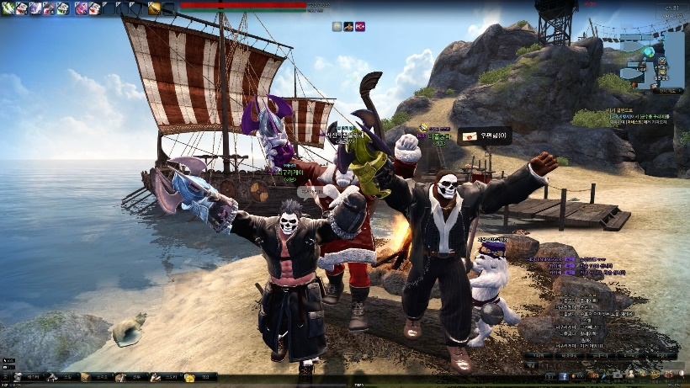
유사 장르 게임 분석
액션 RPG의 마비노기 영웅전
RPG와 액션을 적절히 섞다
ㆍ 빠른 시간 내 많은 몬스터를 잡고 싶어하는 욕구
ㆍ 롤플레잉 장르의 역할극을 원하는 욕구
└> 필드(마을)와 던전을 나누어 해결하였음
IF 플레이어가 몬스터를 잡고 싶다?
└> 원하는 던전에 들어가 그만큼 사냥함
IF 플레이어가 역할극을 즐기고 싶다?
└> 마을에서 여러 커뮤니케이션을 할 수 있음
유저는 던전에 갈지 마을에서 커뮤니케이션을 선택
게임 : 마비노기 영웅전

Slide 4
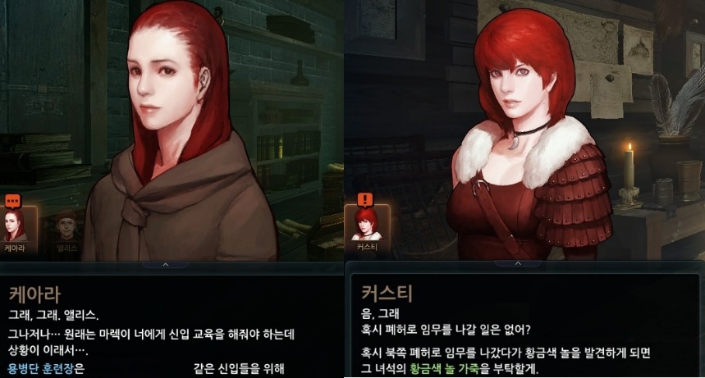
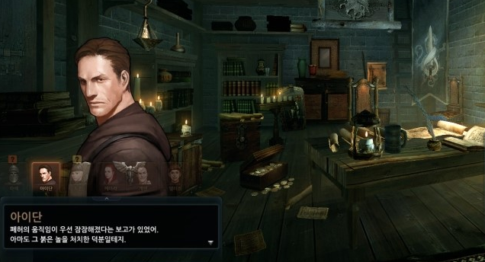
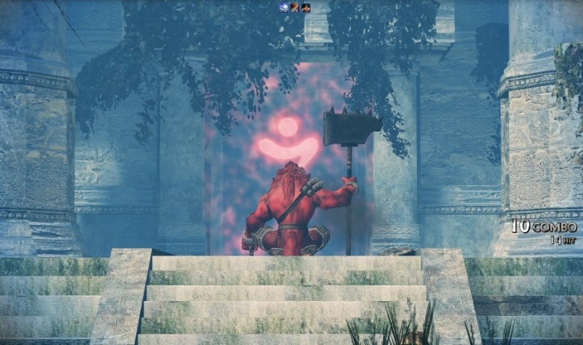
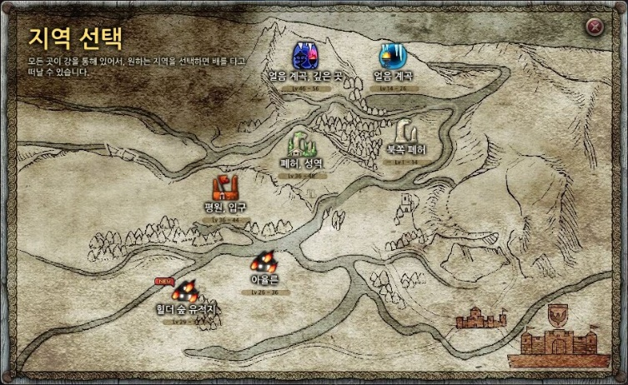
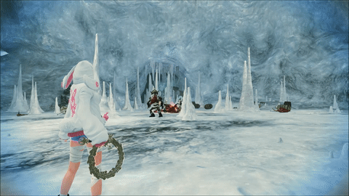
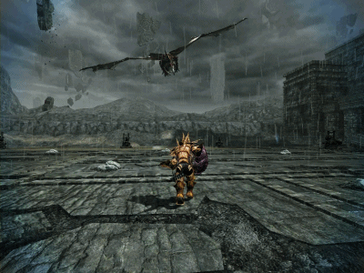
유사 장르 게임 분석
마비노기 영웅전의 스토리
마비노기 영웅전의 스토리 진행 방식
필드(마을)에서 퀘스트 형태로 스토리를 받음
스토리에 해당하는 던전에 들어간다
→ 던전의 보스를 만나고 전투를 하여 잡는다
→ 상황을 설명해주는 텍스트, 이미지, 영상이 나옴
다시 필드에서 스토리를 받음
└> 반복으로 인한 지루함과 여러 의문점이 발생
반복에 따른 단점을 낮춰주는 요소
ㆍ 다양한 등장 영상과 패턴으로 지루함↓
ㆍ 텍스트, 사운드, 이미지, 영상 등 다양한 장치로 플레이어가 한 행동에 대한 당위성과 개연성을 부여

Slide 5
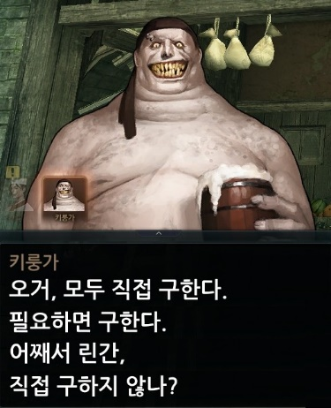
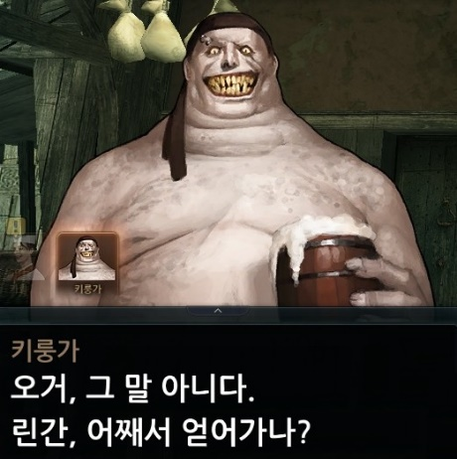
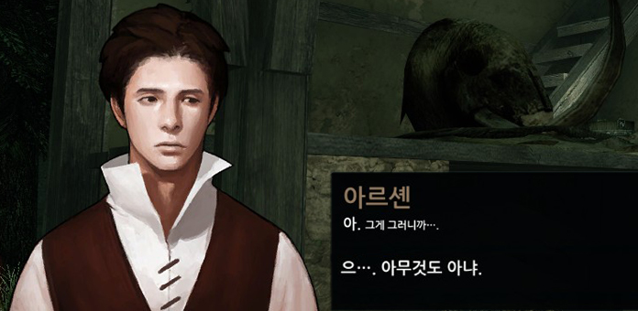
유사 장르 게임 분석
마비노기 영웅전의 스토리텔링
마비노기 영웅전의 텍스트
ㆍ 종족에 따른 다른 대화 방식
└> 언어에 익숙치 않은 오거답게 허술한 단문
ㆍ 성격에 따른 텍스트 크기 조절
└> 음성 없이도 캐릭터의 성격을 유추하도록
ㆍ 중요 포인트는 색깔의 변화를 주어 강조시킴
게임 : 마비노기 영웅전

Slide 6
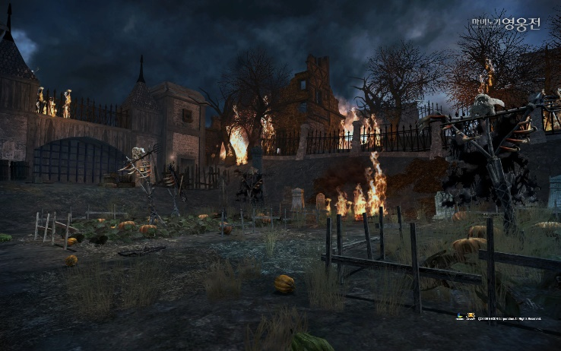
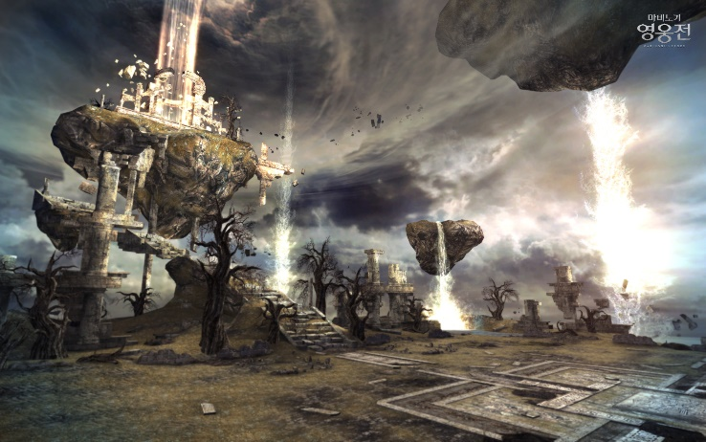
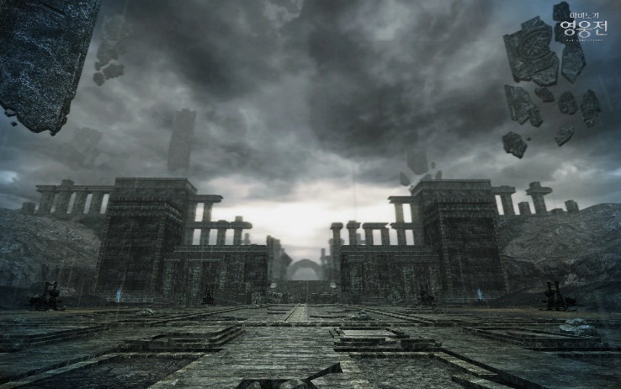
유사 장르 게임 분석
마비노기 영웅전의 스토리텔링
마비노기 영웅전의 이미지
ㆍ 스토리에 맞는 배경 그래픽
└> 대규모 몬스터 침입 : 폐허가 된 건물과 화재에 휩싸임
└> 뒤틀린 시공간에 맞는 지형 : 부유섬과 혼란한 하늘
ㆍ 크기와 타입에 맞는 지형의 규모나 자연 환경
└> 번개타입의 드래곤이 나올만한 배경
게임 : 마비노기 영웅전 진실에 드리운 어둠(아율른), 씰 키퍼(하이데), 시간의 수호자(하이데)

Slide 7
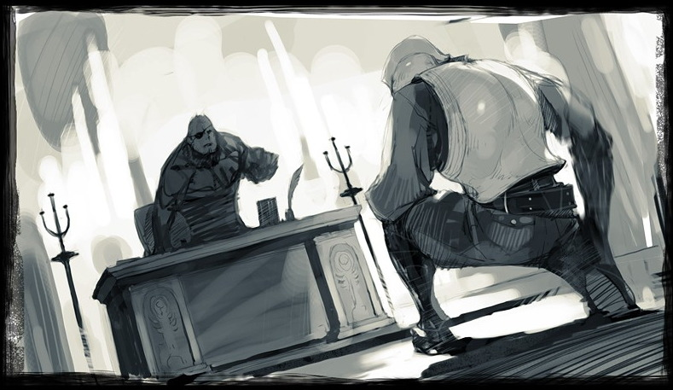
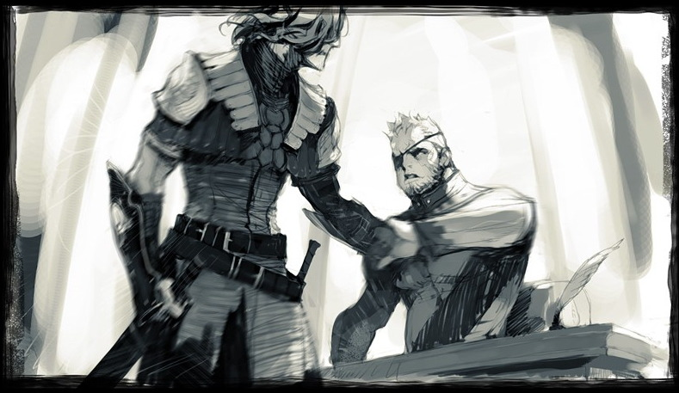
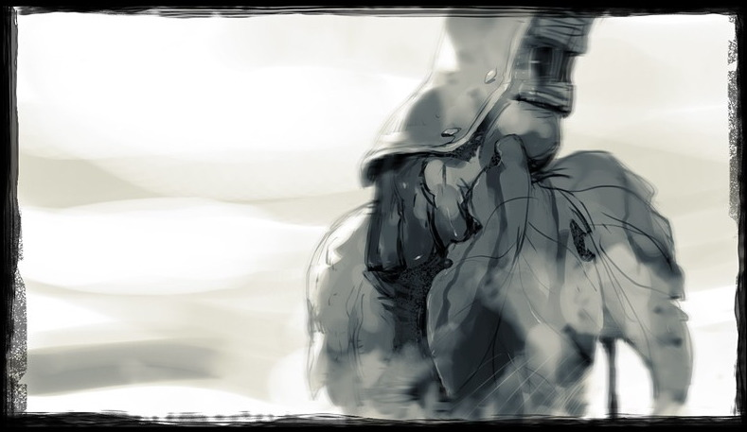
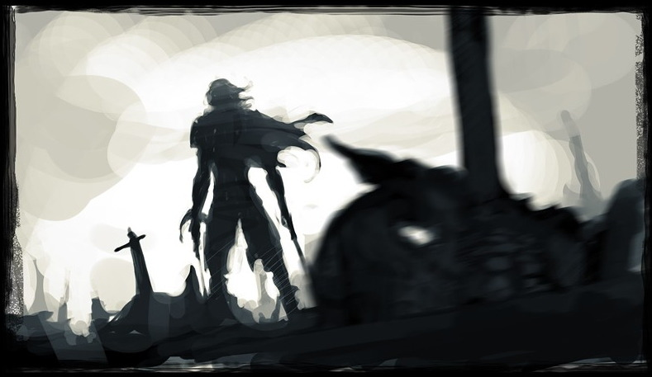
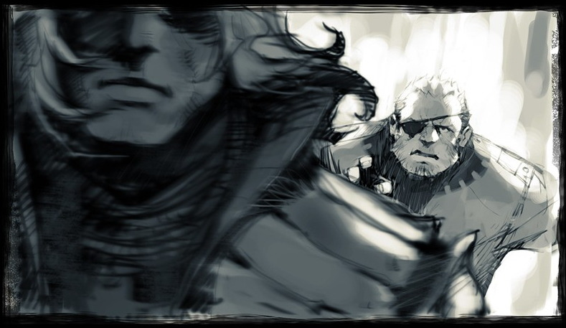
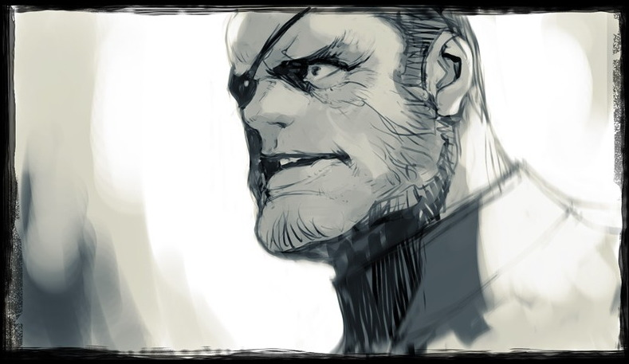
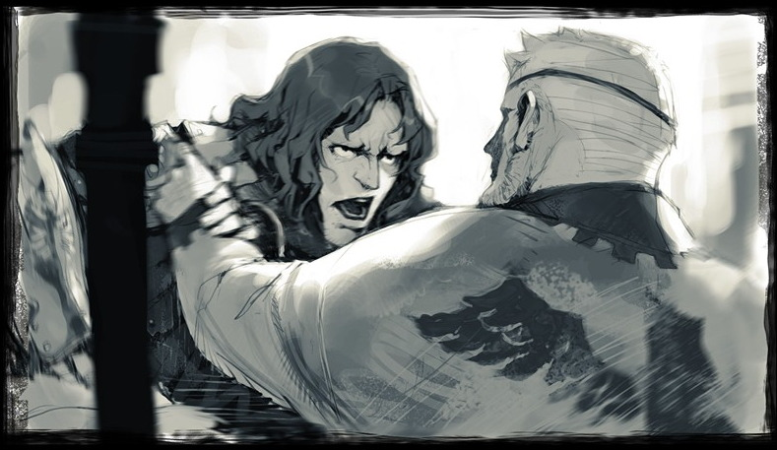
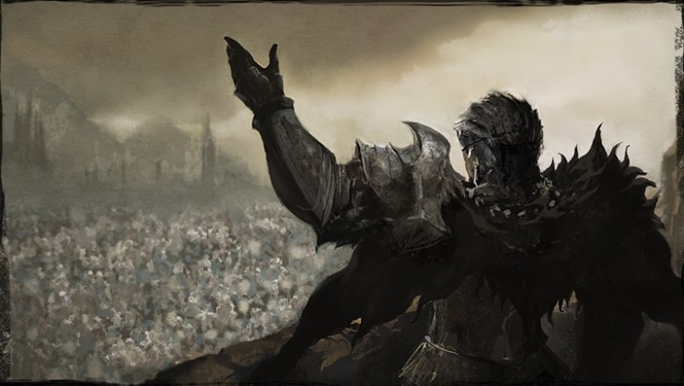
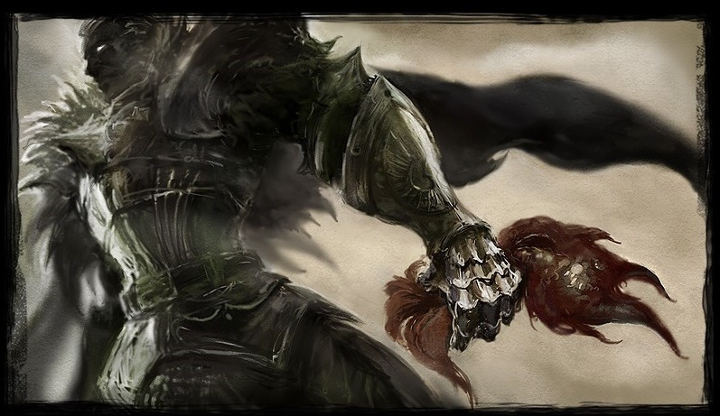
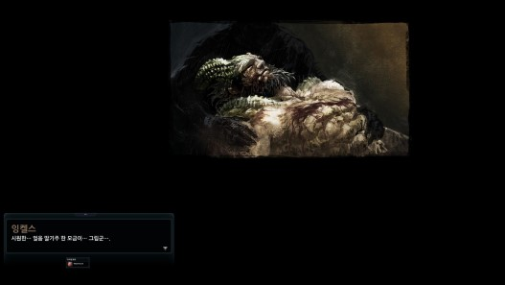
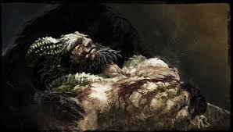
유사 장르 게임 분석
마비노기 영웅전의 스토리텔링
해당 에피소드의 간략한 스토리
ㆍ 아율른에서 카타콤과 관련된 조각을 발견, 법황청이 무언가를 숨기고 있다는 것을 알아냈었다. 법황청이 선수를 쳐, 오르텔의 모든 사람을 반역자로 취급해 죽이려고 든다.
ㆍ 법황청이 자신을 살려둘 생각이 없다는 것을 깨달은 잉켈스는 결국 어차피 죽을거 반역 아닌 반역을 저지르게 된 것.
ㆍ 이 과정에서 전원이 블러디 셰이드를 먹고 반마족화 된다. ㆍ 법황청의 탄압 명령을 꺼려했지만 아이단의 부탁으로 오르텔 성으로 간 플레이어와 격돌, 패배하게 된다. 그리고….
마비노기 영웅전의 이미지
ㆍ 흑과 백색, 명암 차이를 넣어 상황을 고조
ㆍ 캐릭터 개성과 배경 스토리에 맞는 그림
게임 : 마비노기 영웅전 우리 모두를 죽여도(오르텔 성)

Slide 8
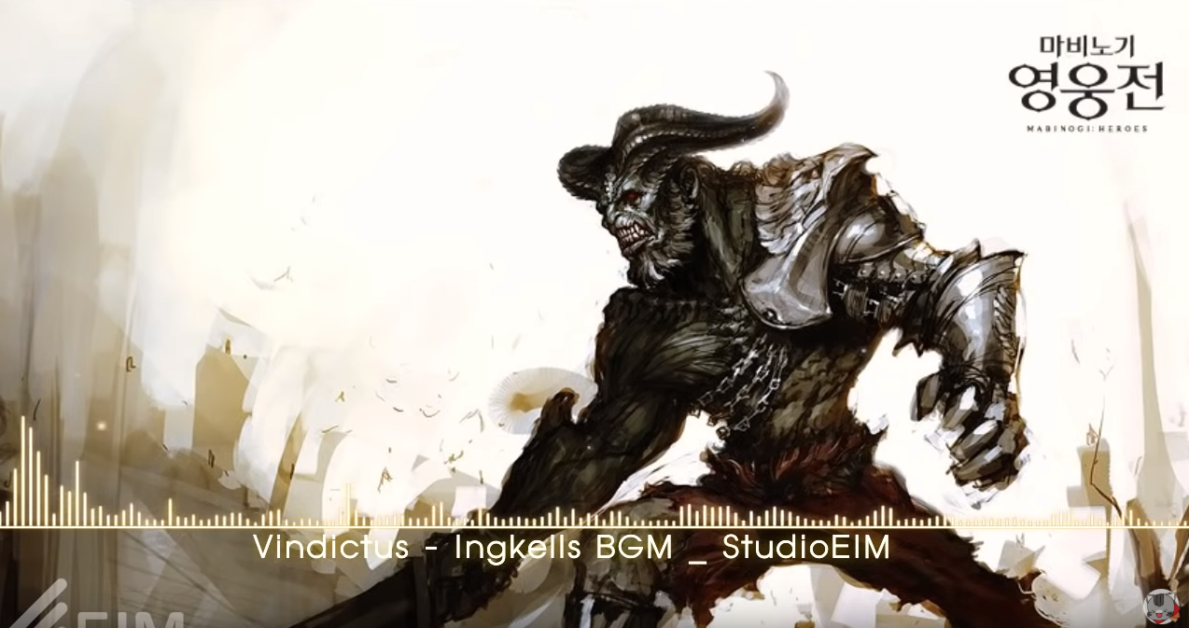
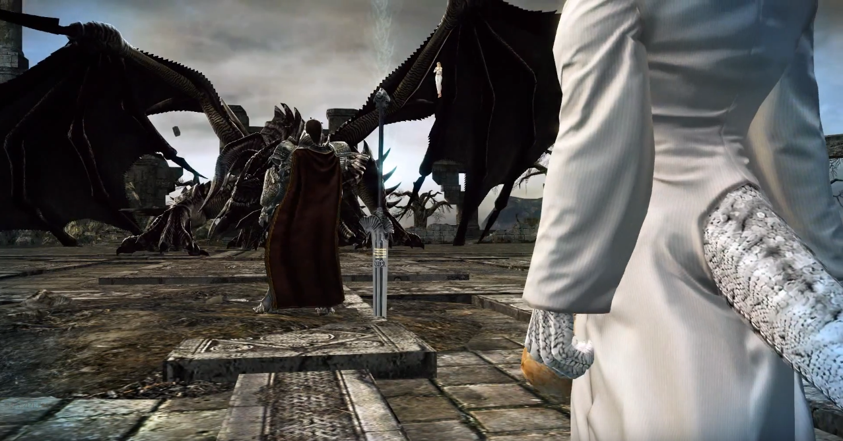
유사 장르 게임 분석
1
마비노기 영웅전의 스토리텔링
마비노기 영웅전의 음악
ㆍ 에피소드의 보스별로 다양한 음악이 존재
└> 보스전에서는 긴장감을 고조시키기 위해 웅장한 느낌
ㆍ 마을(콜헨, 로체스터)과 던전 별로 다양한 음악이 존재
└> 내가 그 장소에 있는 느낌을 주어 몰입감↑
마비노기 영웅전의 영상
ㆍ 에피소드의 막바지에 나옴
ㆍ 에피소드를 마무리 시키기 위해 가장 효과적인 수단인 영상을 사용하였음
게임 : 마비노기 영웅전 엘쿨루스 이후(하이데)

Slide 9
효과적인 스토리텔링 도출
옆에 내용은 읽어봐라~ 라고 설명하기 보다는 핵심적인 부분만 전달 발표를 통해서 전달하겠다고 얘기하는 것이 좋을 것 같다.
스토리텔링을 위한 고려 사항들
구분 |  | 설명 | 고려사항
모 바 일 | 디스플레이 및 조작 | 입력과 출력 장치가 동일 화면에서 모두 진행되기에 화면이 타 플렛폼에 비해 작다 | 작은 화면 터치를 통한 불편한 조작
 | 플레이 타임 | 모바일 게임 특성상 플레이 타임이 짧아 스토리를 게임 안에서 보여 주기 어렵다 | 짧은 플레이타임으로 적은 몰입도 스토리 이해도가 낮음
장르 |  | 액션 장르의 특성상 스토리를 전달하다 보면 흐름이 끊길 수 있다 | 빠른 템포의 액션 게임 롤플레잉 장르의 역활극
소재 |  | 최대한 익숙한 장르를 선택해 유저들이 쉽게 받아 들일 수 있게 만든다 | 소재에 따른 흡입력 차이 대중적인 소재로 단조로움
스토리 전달 시점 |  | 필드에서 퀘스트 형태로 스토리를 받고 던전에 들어간다 던전의 보스를 잡고 상황을 설명해주는 스토리를 텍스트나 영상으로 보여준다 | 반복으로 인한 지루함 사건에 대한 개연성, 당위성
스토리 전달 방법 |  | 중간적 관점 같은 세계를 다수의 주인공(플레이어)이 공유 다른 플레이어이와 함께 플레이(협력, 경쟁) MORPG | 주인공에 따른 몰입도 차이 플레이어간 협력
스토리텔링 방법 |  | 텍스트, 이미지, 음악, 영상등 다양한 장치로 전달한다 | 개별 제작 난이도 및 비용 사운드와 영상에 대한 용량

Slide 10


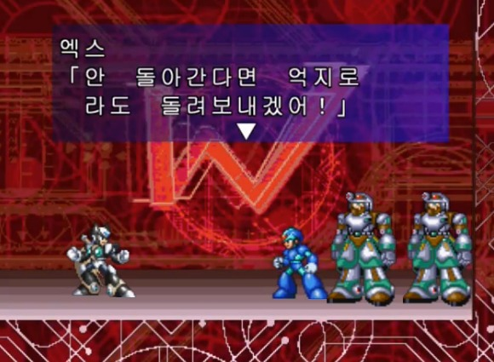
제작 게임에 대한 스토리텔링
모바일의 특성을 고려
모바일 게임의 제약 탈피
ㆍ 기본적인 UI들로만 구성해 화면을 최대한 활용
ㆍ 간단한 조작 방식으로 답답함을 제거
ㆍ 스토리를 에피소드 별로 나눠 요구되는 기억 용량 조절
└> 짧은 플레이 타임에 맞는 적은 기억 용량
장르의 제약 탈피
ㆍ 전투 중 대화를 제거해 빠른 템포가 끊기지 않도록
ㆍ 스토리의 SKIP을 만들어 빠른 템포를 지속적으로 유지
ㆍ 액션(던전)과 모험(필드)을 나누어 플레이어의 선호도에 따라 선택하도록 만들 예정

Slide 11
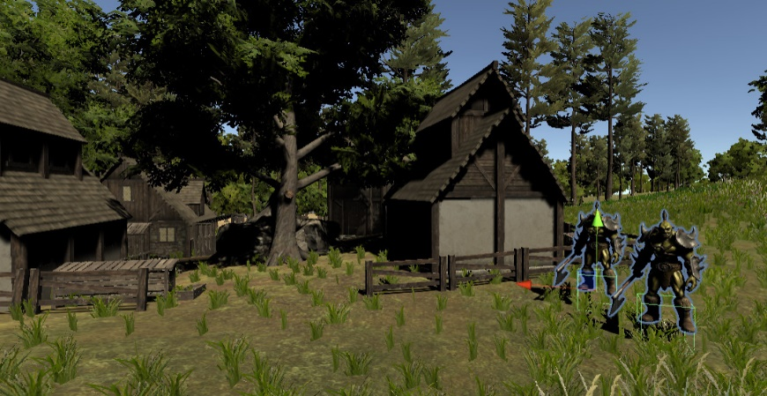
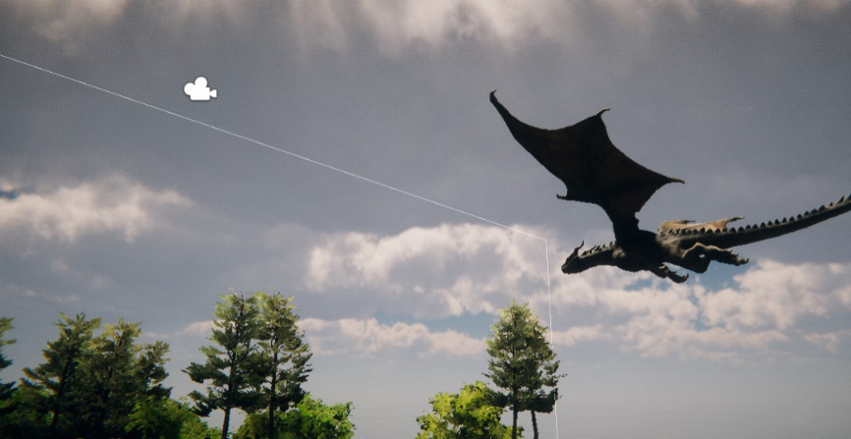
제작 게임에 대한 스토리텔링
친숙한 소재 사용
대중적인 소재를 사용한 필드
ㆍ 친숙한 중세풍의 건물을 넣어 유저가 쉽게 받아들이도록
ㆍ 몬스터들 또한 비슷한 색상으로 구성해 통일감
└> 필드와 몬스터간 매칭이 되기에 게임에 몰입감↑
└> 다만 대중적인 장르다 보니 지겨움이나 단조로움 발생
각양각색의 보스 몬스터들
ㆍ 보스 몬스터 들의 타입이나 크기에 맞는 다양한 배경
└> 드래곤같이 큰 몬스터는 웅장한 지형과 하늘
└> 음습한 느낌이라면 폐수나 폐허같은 어두운 저녁 배경

Slide 12
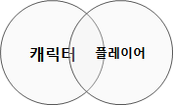
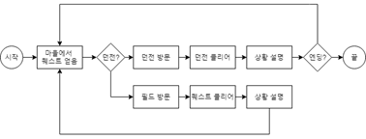
제작 게임에 대한 스토리텔링
스토리 전달 방법과 시점
중간적 관점을 이용하다
ㆍ 다른 플레이어와 함께 플레이하는 MORPG
ㆍ 같은 세계를 다수의 주인공(플레이어)이 공유
퀘스트를 통해 스토리를 전달하다
필드(마을)에서 퀘스트 형태로 스토리를 받음
스토리에 해당하는 던전으로 들어가고 보스를 잡는다
→ 상황을 설명해주는 텍스트, 이미지가 나옴
마을로 복귀하고 반복함
└> 던전 플레이가 강요 받을 수 있음
필드에서 진행되는 스토리를 넣어 선택할 수 있게
No
Yes
Yes
No

Slide 13
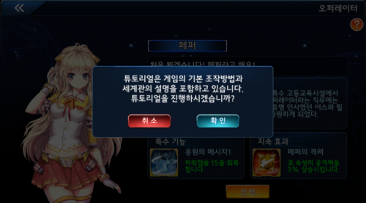
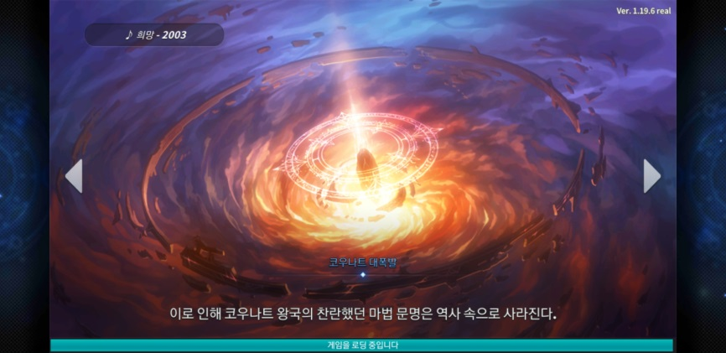
제작 게임에 대한 스토리텔링
자세한 스토리 전달 시점
튜토리얼을 통한 배경 스토리 전파
ㆍ 기본적인 조작과 인터페이스를 배움과 동시에 전파
ㆍ 앞으로의 행동에 대한 당위성이나 개연성을 부여하기 위해 배경 스토리를 넣음
└> 유저에게 무슨 행동을 할지 암시 및 행동 유도
로딩 화면을 이용한 전체적인 내용 설명
ㆍ 모바일 게임의 짧은 플레이타임 특성상 에피소드로 나누어도 기억이 나지 않을 수 있음
└> 던전에 들어가기 전이나 데이터를 받는 로딩시간 동안 에피소드를 간략하게 보여줌으로 환기시킴

Slide 14
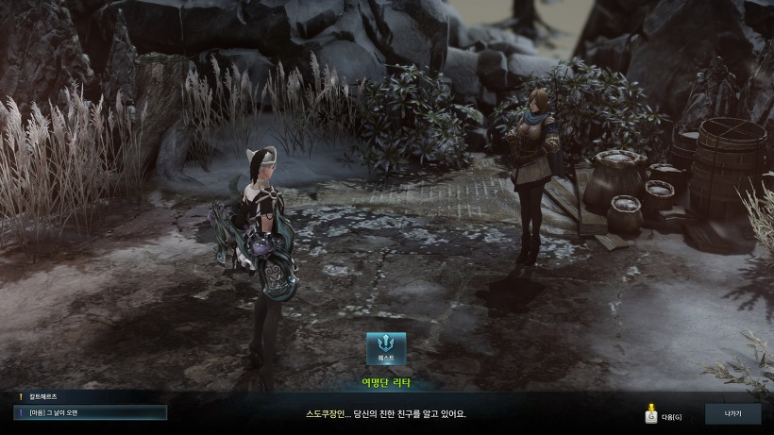
제작 게임에 대한 스토리텔링
자세한 스토리텔링 방법
유저에게 효과적으로 스토리를 전달하자
ㆍ 대화할 때 카메라 구도를 바꿔 대화에 참여하는 느낌
ㆍ 전달 하고자 하는 내용의 경우 글씨 색을 넣어 강조
ㆍ 종족, 성격에 따라 크기나 문체를 바꿔 캐릭성을 부여
└> 음성을 쓰지 않아도 이해하는데 도움이 되도록
ㆍ 언어와 비용 및 시간 제약으로 나레이션과 영상은 제외
게임 : 로스트아크, 마비노기 영웅전

Slide 15
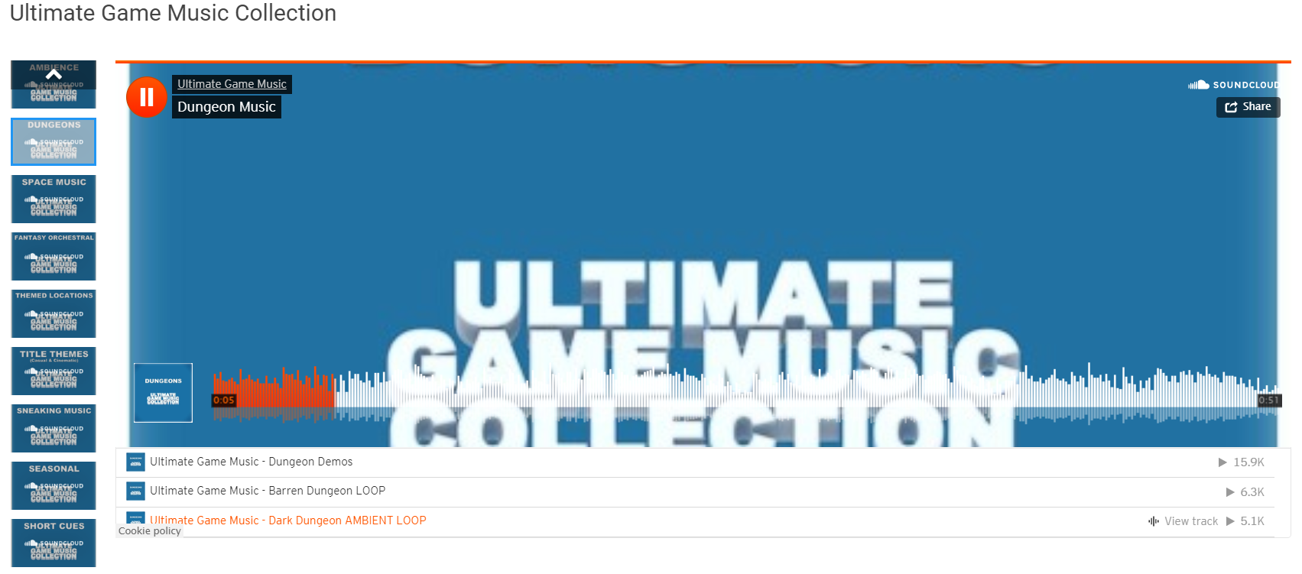
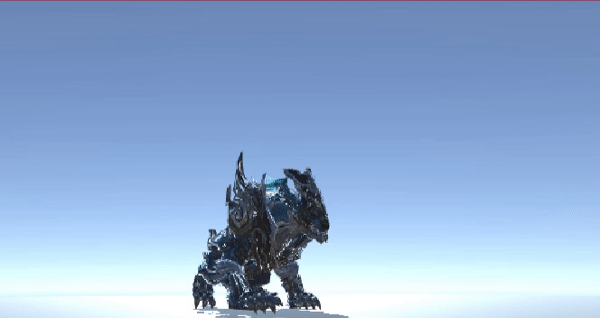
제작 게임에 대한 스토리텔링
자세한 스토리텔링 방법
사운드를 이용해 몰입감을 높이다
ㆍ 장소와 상황에 따라 다른 사운드를 넣음
└> 필드에서 숲이나 사막 지형에 따라 다른 사운드
└> 던전의 경우 긴장감을 고조시키는 사운드
다양한 인게임 모션을 이용하다
ㆍ 보스전에 돌입하기 전 등장 씬을 넣어 긴장감↑
ㆍ 다양한 패턴을 넣어 색이나 모습만 다른 비슷한 형태의 보스 몬스터라는 인식을 없앰

Slide 16
최종 정리
내 게임의 스토리 텔링에 대한 분석이 너무 없는 것처럼 보인다. 이유는 게임에 대한 설명이 없고 그리고 그 설명 뒤에 내 게임의 화면을 기준으로 설명하는 것이 아니라 타 게임 기준으로 설명하다 보니 전달력이 떨어진다.
내 게임에서 어떻게 전달 할지에 대한 구체적인 상황이나 내용이 분석을 토대로 추가 되어야 한다.
아래 내용이 고려사항일까 의도나 목표 일까?
스토리텔링을 위한 고려 사항들
구분 |  | 고려사항 | 설명
모 바 일 | 디스플레이 및 조작 | 작은 화면 터치를 통한 불편한 조작 | 기본적인 UI로 화면을 최대한 활용하고, 적은 버튼으로 플레이 하기 쉽게 만든다
 | 플레이 타임 | 짧은 플레이타임으로 적은 몰입도 스토리 이해도가 낮음 | 스토리를 에피소드로 나눠 기억하기 쉽도록 만든다
장르 |  | 빠른 템포의 액션 게임 롤플레잉 장르의 역활극 | 전투 전과 후에 스토리를 진행시키며 도중에는 절대 넣지 않는다. 또한 SKIP을 통해 액션의 흐름을 끊기지 않게 만든다. 마지막으로 역활을 원하는 유저들을 위해 마을(필드)를 만들어 해소시킨다.
소재 |  | 소재에 따른 흡입력 차이 대중적인 소재로 단조로움 | 대중적인 장르인 중세 판타지를 배경으로 하되 단조로움이 발생할 수 있어, 던전의 경우 다양한 느낌을 주게 만든다.
스토리 전달 시점 |  | 반복으로 인한 지루함 사건에 대한 개연성, 당위성 | 퀘스트를 통해 스토리를 유저에게 전달함. 유저는 전달받은 스토리에 해당하는 던전을 방문하고 몬스터를 잡는다. 이후 그에 따른 스토리가 진행이 된다. 다만 던전을 강요할 수 있기에 필드에서도 스토리를 넣어 다른 길을 제시한다.
스토리 전달 방법 |  | 주인공에 따른 몰입도 차이 플레이어간 협력을 통한 재미 | MORPG이다 보니 주인공이 여려명이다.
스토리텔링 방법 |  | 개별 제작 난이도 및 비용 사운드와 영상에 대한 용량 | 나레이션과 영상의 경우 제작 난이도가 높으며 용량에 대한 압박이 있어 제외한다. 대신 텍스트, 이미지, 사운드, 인 게임 모션을 이용해 몰입할 수 있게 만든다.

